Slide 1



Slide 2
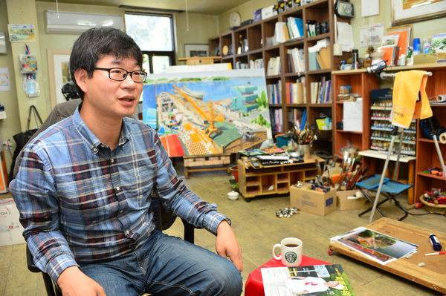
Shin Jong Sik
(1972~)
국립창원대학교 예술대학 미술학과 대학원 졸
홍익대 회화과 교수

Slide 3
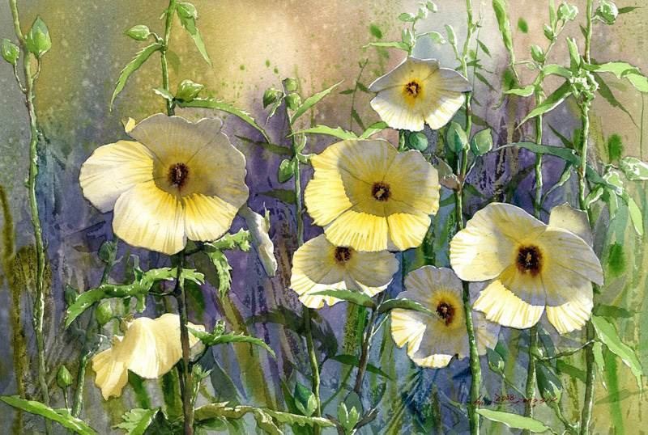

Slide 4


Slide 5
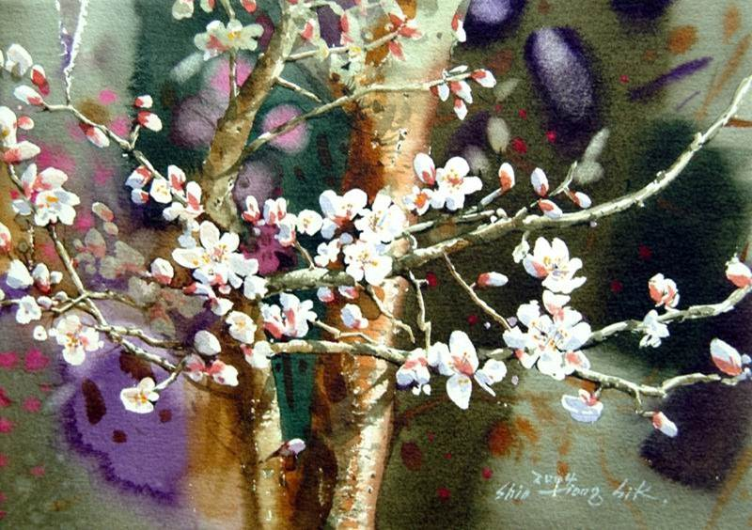

Slide 6


Slide 7


Slide 8


Slide 9


Slide 10
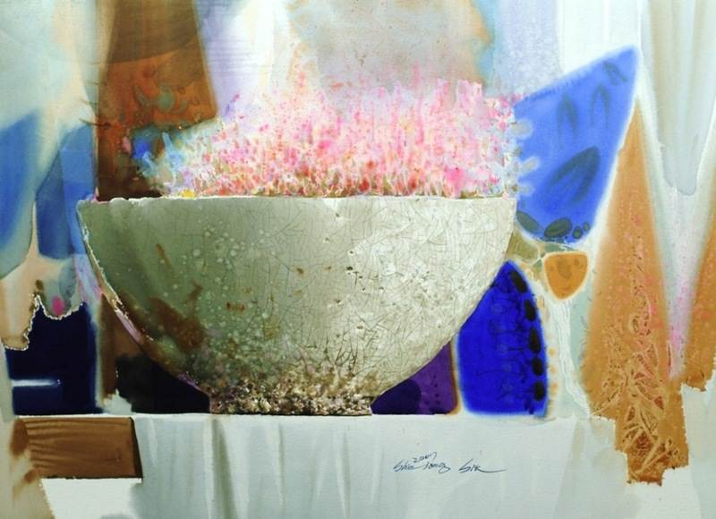

Slide 11


Slide 12


Slide 13
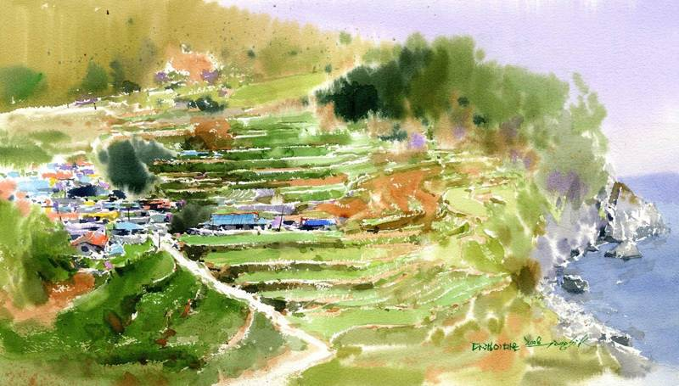

Slide 14


Slide 15


Slide 16


Slide 17


Slide 18


Slide 19


Slide 20


Slide 21
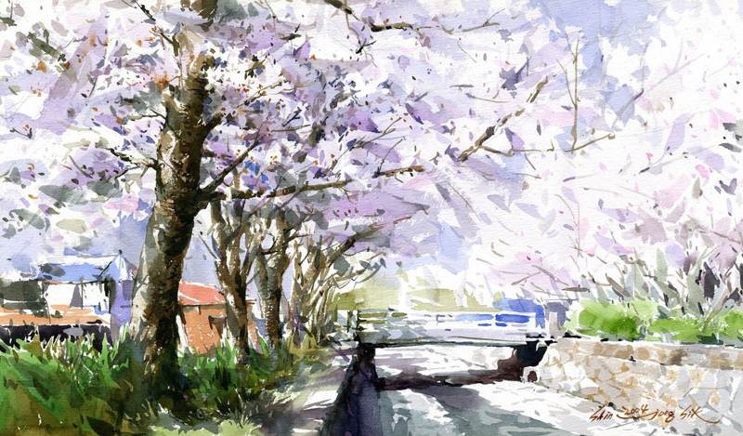

Slide 22


Slide 23
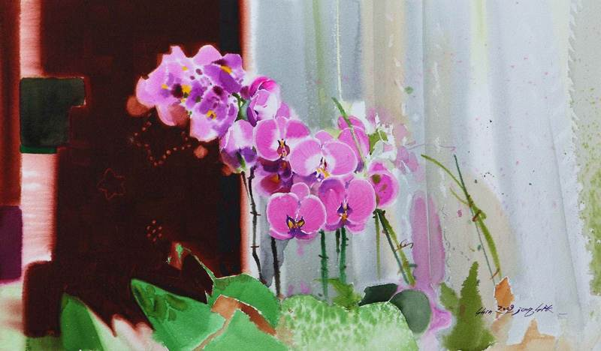

Slide 24


Slide 25


Slide 26


Slide 27


Slide 28


Slide 29
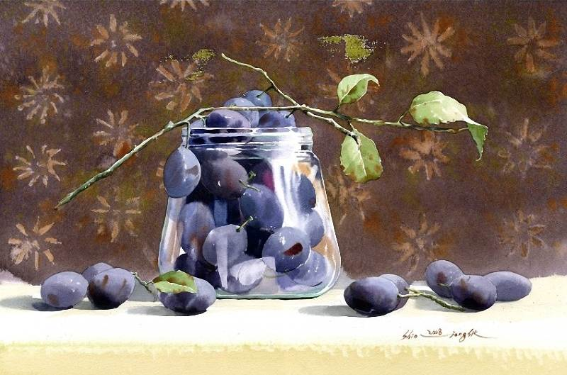

Slide 30


Slide 31



Slide 32



Slide 33



Slide 34



Slide 35
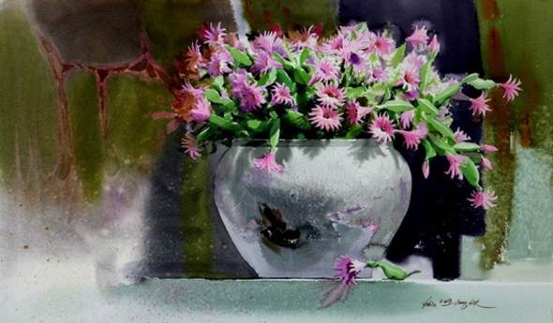


Slide 36



Slide 37
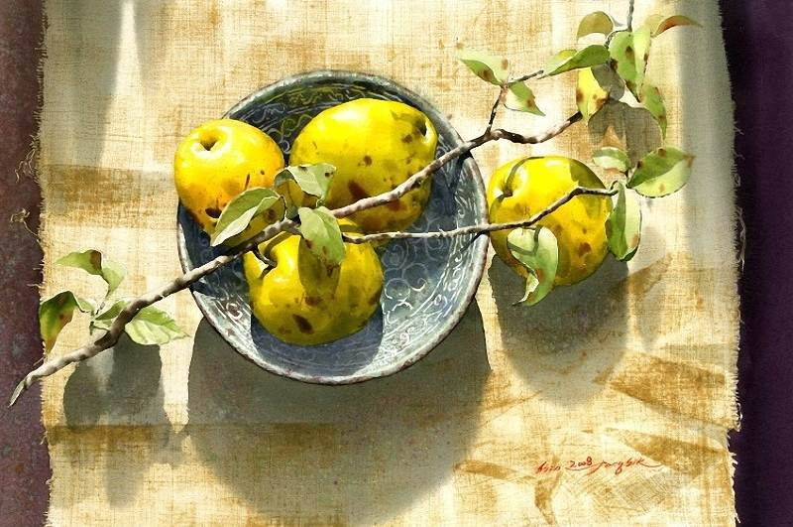
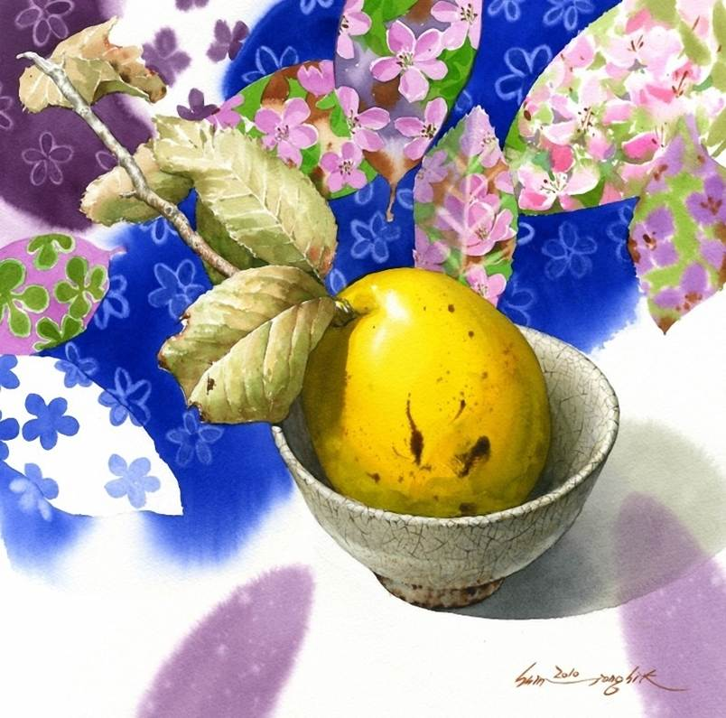

Slide 38
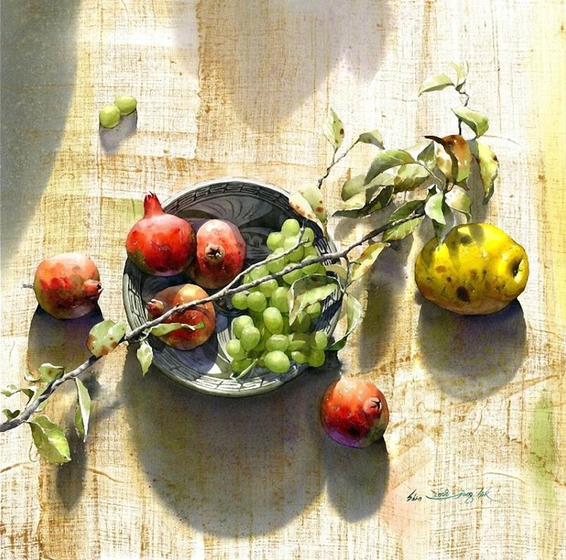
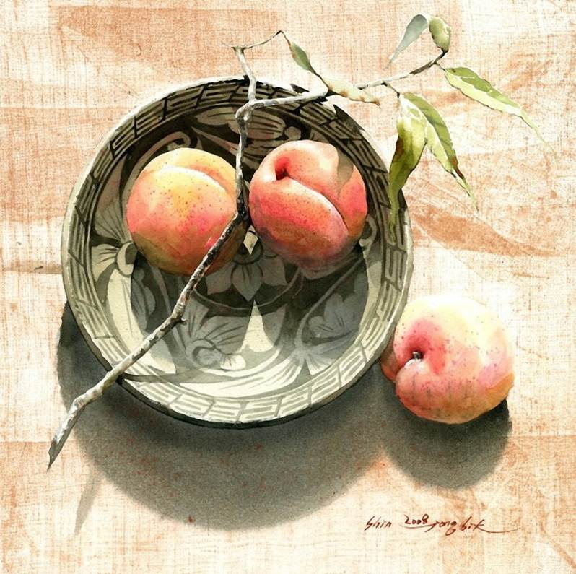

Slide 39
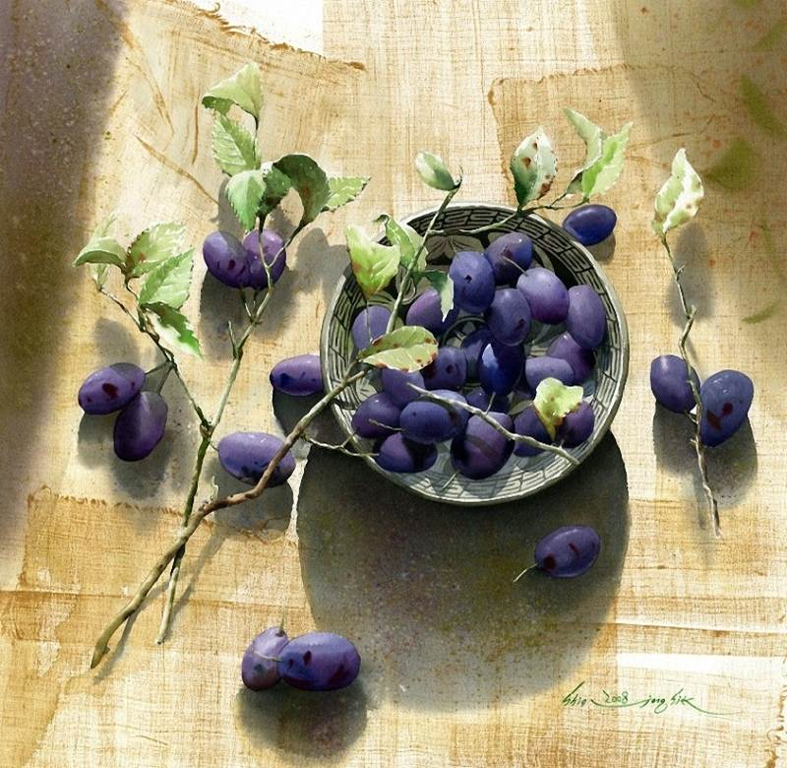
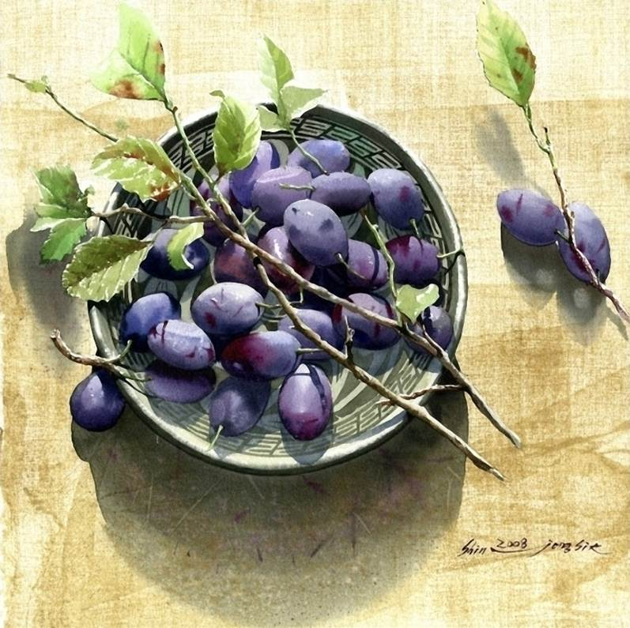

Slide 40

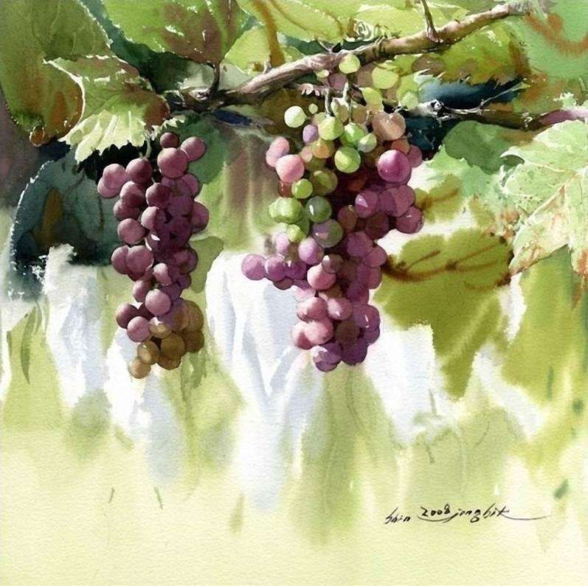

Slide 41
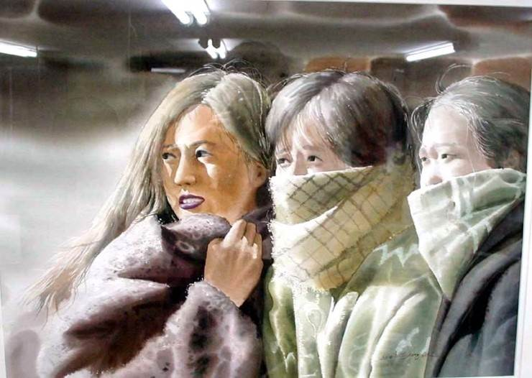
END

